Slide 1


Introducción al HSCIC
y al Summary Care Record
presentado por Stuart Blake, Gerente de Utilización y Beneficios, HSCIC

Slide 2
Quienes somos - HSCIC
Health and
Social
Care
Information
Centre
Centro de
Información para la
Salud y la
Asistencia
Social
2.100 empleados
19 localidades
Presupuesto Anual £210M, (US$315M)
Supervisación de £1B (US$1,5B) al año
Notes:
The HSCIC was established by the Health and Social Care Act 2012
It is an Executive Non Departmental Public Body for Department of Health
The organisation brings together functions from 13 predecessor organisations including:
The NHS Information Centre
Connecting for Health
Local Service Provider functions
NHS Choices
We provide a range of technology and information services, employ over 2,100 staff, based across 19 locations in England, oversee an annual budget of £250M and manage approximately £1.2 billion of taxpayers money

Slide 3




Que hacemos
  Establecemos las normas que protegen la
  información confidencial del paciente,
  reduce la burocracia y mejora la calidad
  de esa información
          Operamos servicios de tecnología esenciales para el sistema de salud y asistencia social
  Reunimos, analizamos y publicamos
  datos y estadísticas nacionales que
  informan la toma de decisiones
          Desarrollamos la próxima generación de sistemas de datos e información, a nivel nacional
Notes:
Our statutory duties include:
Designing, delivering and managing any programme or technical service for the health and care system, as directed by the Health Secretary or NHS England
Establishing and operating systems for the collection or analysis of information as directed by the Health Secretary or NHS England
Collecting, storing and analysing national healthcare, public health and social care data, including personal confidential data
Custodian of National and Official Statistics for health, public health and social care
Assessing and assuring the quality of the data we collect
Publishing a code of practice for the handling of confidential information
Publishing a register of the collections and the contents of each collection that we manage
Establishing and publishing a database of quality indicators in England and assessing the extent to which the information we collect meets information standards
Working with other national bodies to deliver a year on year reduction in administrative burden on the front line

Slide 4






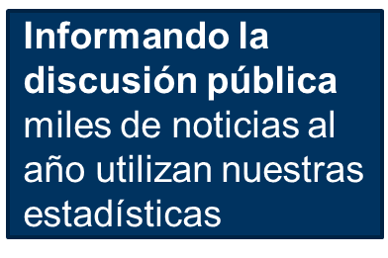
Que hacemos
NHS Mail
600,000 usuarios
GP2GP
89% de médicos observan que mejora la experiencia del paciente
Spine y N3
80M de archivos, una red segura para el NHS
NHS Choices
29 millones de accesos al mes
Servicio de Prescripciones
Electrónico Potencial de ahorrar £179M al año
Informando la discusión pública
miles de noticias al a$\text{ñ}$o utilizan nuestras estadísticas
Notes:
NHS Mail provides a secure email, calendar, directory and SMS service used by more than 600,000 active registered staff on a daily basis
GP2GP allows patients’ electronic health records to be transferred directly and securely between GP practices. A survey found 89% of clinicians agreed that having access to this record at a first consultation improved the patient experience when they join a new practice
The Spine service connects clinicians, patients and local service providers through a collection of national applications, essential services and directories that underpin the NHS in England using some 27,000 connections and containing over 80 million records
NHS Choices (www.nhs.uk) is the UK’s biggest health website and handles some 29 million enquiries every month
The Electronic Prescription Service enables prescribers (such as GPs and practice nurses) to send prescriptions electronically to a dispenser of a patient’s choice. If adopted by all GP practices it has the potential to save the NHS £179 million per year.
Informing public discussion: in the last 12 months our statistics and data have been featured in over 3,000 media articles to inform public awareness and discussion

Slide 5





Que hacemos
Servicio de pagos a médicos primarios
Calcula y efectua pagos de £7,2B (US$10.8B) al año
“Elegir y Reservar”
50M de pacientes remitidos a servicios hospitalarios secundarios
Publicaciones y estadísticas
220 publicaciones al año
Detección de cáncer
Bases de dato para soportar programas nacionales
“Back Office” Nacional
Gestionando la precisión de 6.3M transacciones al año
Archivo Médico Resumido
Proporcionando acceso 24/7 para el 95% de la población
Notes:
GP Payments Service calculates and pays over £7.2 billion in GP payments annually
Choose and Book manages referrals from GPs for patients needing hospital appointments. This year it reached the milestone of having referred 50 million patients.
Statistical reports: Last year we published over 220 statistical reports on a wide range of health care topics and we answered over 600 parliamentary questions supporting public accountability and parliamentary debate
Screening: we support a range of screening services including cervical screening, which saves approximately 1,300 lives annually, and breast cancer screening, which detects over 13,500 invasive cancers every year
National Back Office service manages the accuracy of some 6.3 million primary care transactions every year
Summary Care Record this is what the presentation will focus on.

Slide 6
Archivo Médico Resumido
su resumen médico en caso de emergencia

Slide 7
Que es el Archivo Médico Resumido? (SCR)
Es un resumen electronico y seguro, conteniendo información clave derivado del archivo completo del médico primario del paciente.
El formato es ‘read-only’
La información está disponible 24/7 para cualquier profesional médico con derechos de acceso apropriados que está proporcionando atencion médica directa al paciente
Existen controles estrictos para asegurar acceso apropriado
El paciente puede decidir tener un SCR o no, y puede optar no tenerlo an cualquier momento. El paciente controla quien ve su información. El profesional medico asistiéndolo debe pedirle permiso al paciente antes de ver su SCR.

Slide 8
Las expectativas del ciudadano
La mayoría de la ciudadanía asume que la información básica que reside con su médico primario se encuentra disponible a lo largo y ancho del NHS (National Health Service – Servicio de Salud Nacional)
Una encuesta efectuada en Junio 2014 confirma:
85% de la ciudadanía quiere que cualquier profesional médico asistiéndolo tenga acceso electrónico a la información retenida por su médico primario
Más de la mitad de la ciudadanía (58%) no sabían que medicos en hospitales no pueden acceder a la información retenida por su médico primario

Slide 9
Sin el SCR…
El profesional médico asistiendo al paciente en situaciones de emergencia tiene información muy limitada sobre el paciente
Se crea una dependencia sobre el paciente: solamente el paciente sabe sus medicamentos, alergias, y reacciones adversas
Confirmar detalles con el médico primario del paciente es difícil y toma tiempo, especialmente fuera del horario de trabajo
Esto puede restar la atención al paciente, contribuyendo a demoras en asistencia y potencialmente comprometiendo la seguridad y salud del paciente

Slide 10
Que información contiene el SCR?
Los datos básicos comprenden información acerca de medicamentos, alergias, y todas reacciones adversas previas de ese paciente
Información adicional – historial médico, planes de cuidado, deseos y preferencias del paciente – pueden ser agregados con el consentimiento del paciente
La única fuente de información es el archivo con el médico primario.
Notes:
No central record kept of the number of SCRs with additional information

Slide 11
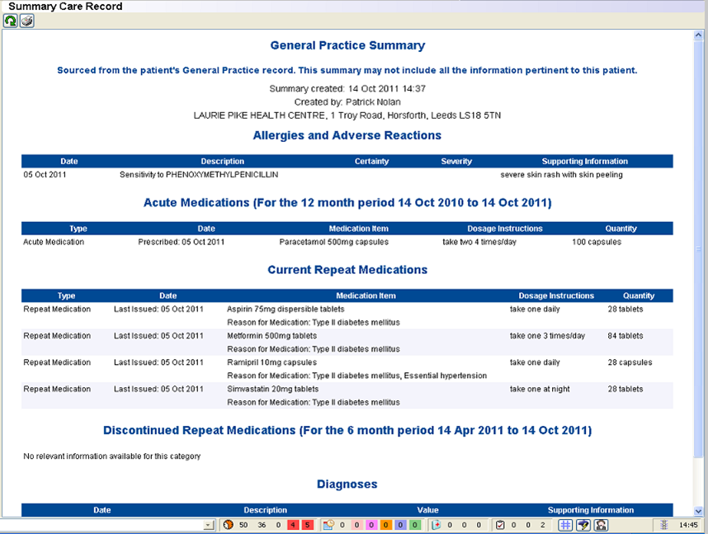

Slide 12
Informando al público
Organizaciones locales emprendieron en un Programa de Información Pública, comprendiendo:
  un pack de información del SCR
  una carta personalizada
  un formulario ‘opt-out’, para optar no tener un SCR
  para cada paciente de por lo menos 16 años de edad
  Promociones por medios de comunicación local
El pack explica que un SCR va a ser creado para cada paciente a menos de que el paciente opte no tener un SCR.
Un mínimo de 12 semanas para que cada persona pueda tomar su decisión: si no se recibe un ‘opt-out’, se crea el SCR

Slide 13
Creando los SCRs
Se creó un SCR para todos los pacientes que no han presentado su ‘opt-out’
El SCR se mantiene al día de forma automática (en tiempo real) cuando hay un cambio en los archivos del médico primario
Al crearse un nuevo archivo con el médico primario con un nuevo paciente, se crea un nuevo SCR automaticamente
La carga de trabajo para crear y mantener el SCR es mínimo, dado que el proceso es automático
Todos los proveedores de sistemas al servicio médico primario ahora gozan de esta capacidad de crear y mantener el SCR

Slide 14
Utilizando el SCR
Para acceder al SCR, hace falta una conexión N3 (National NHS Network, una red segura mantenida por HSCIC) y un ‘Smartcard’
El SCR se accede mediante una aplicacion web, o mediante sistemas existentes que incorporan un ‘SCR Viewer’
Solamente se puede acceder al con el permiso del paciente (excepto en circunstancias donde el paciente no puede otorgar ese permiso, por ejemplo si está confuso o inconsciente)

Slide 15



‘Smartcards’
El ‘Smartcard’ es como utilizar una tarjeta de crédito: se basa en algo que el médico tiene (la tarjeta) y algo que el médico sabe (el código). Se necesitan ambos para poder acceder al SCR.
Cada colega del NHS con un ‘Smartcard’ tambien tiene un control de acceso basado en su rol (Role Based Access Control [RBAC]) codificado en su ‘Smartcard’ para poder acceder a informacion personal del paciente
El Smartcard es una defensa sofisticada contra el acceso no autorizado de archivos electronicos
999456789101
Doctor

Slide 16
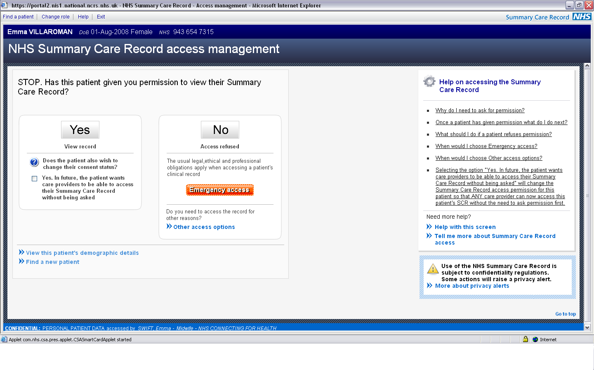
Permiso para acceder
Hay tres opciones para obtener permiso para acceder:
No – si el paciente ha dicho que no da permiso
Sí – permiso explícito ha sido dado por el paciente
  Acceso de Emergencia – utilizado solamente si permiso no puede ser dado por el paciente; el médico tiene que agregar información adicional

Slide 17
Implementación nacional del SCR
La implementación ha sido paulatina, consultando con profesionales médicos, proveedores de sistemas y el público e incorporando aprendizajes:
  Marzo 2007: se crea el primer SCR
  Enero 2010: 1 millón de SCRs
  Enero 2011: 4 millones
  Enero 2012: 11 millones
  Enero 2013: 22 millones
  Enero 2014: 33 millones
  Enero 2015: 54 millones
campaña de información pública

Slide 18
Implementación nacional del SCR - hoy
54 milliones de personas en Inglaterra ahora tiene un SCR –
un 95% de la población
Más de 7,400 consultorios médicos primarios han creado SCRs
El nivel de ‘opt-out’ es solamente 1.4%
37,000 SCRs son accedidos por semana
(1 cada 16 segundos, o 1.9 millones por año)
- esta cifra sigue aumentando constantemente

Slide 19
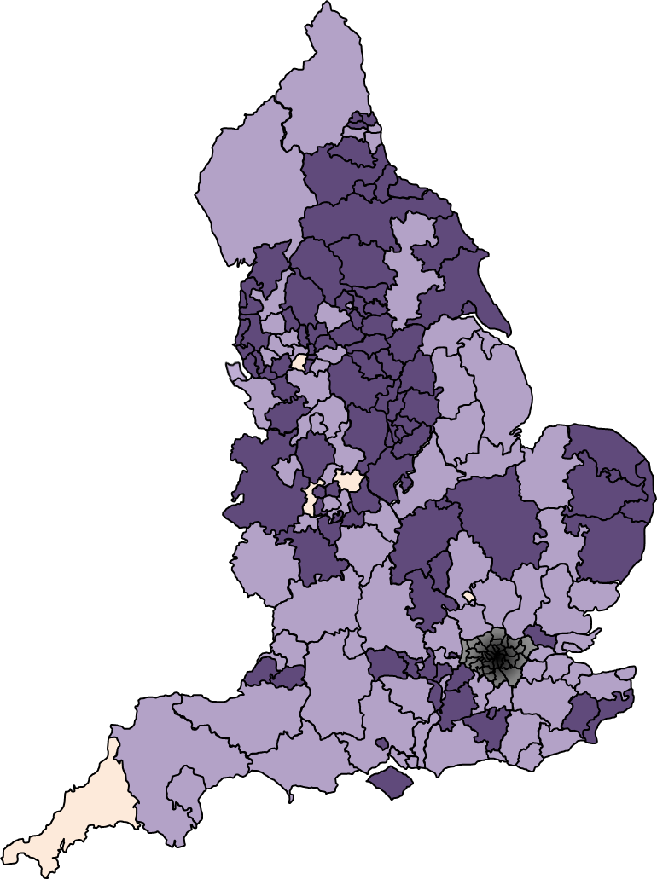
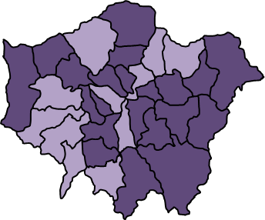
Implementación nacional del SCR hoy
Abril 2015
< 60% SCRs creados
60%-99.9% SCRs creados
100% SCRs creados
Notes:
Microtest is a small systems provider in the SouthWest that has only recently become compliant.
Some local delays are where local sharing initiatives have been in place, now being superceded
The majority of the “>60” areas are in fact >80

Slide 20
Donde se utiliza el SCR?
Por personal medico autorizado en las siguientes organizaciones:
Hospitales, incluyendo:
  Admisiones
  Accidentes y Emergencia
  Farmacia
Ambulancias
Centros de tratamiento de lesiones leves
Servicios médicos primarios fuera de horario de trabajo
Servicios médicos primarios que no son propios del paciente
Servicio 111 (servicio telefónico dedicado a la salud)
Equipos de cuidado social y de salud mental en la comunidad
Farmacias, Hospicios y Prisiones
Notes:
Each patient is registered with a GP (General Practitioner, = Servicio Médico Primario)

Slide 21
Cuales son los pacientes que benefician más?
Pacientes con múltiples medicaciones, por ejemplo aquellos con enfermedades crónicas o de mucha edad con problemas de salud
Grupos de pacientes vulnerables:
  pacientes en cuidado paliativo,
  pacientes transeúntes o sin hogar,
  pacientes con dificultades de aprendizaje
Pacientes con dificultades en comunicar su información medica:
  porque esa información es muy compleja,
  porque no hablan Inglés.

Slide 22
Ejemplos del SCR en acción
Paciente anciano en el servicio de emergencia (PDF, 302.1kB)
Cuidado intermedio en la comunidad (PDF, 293.0kB)
Servicio de farmacia en un hospital (PDF, 309.0kB)
Residente temporario en servicio médico primario (PDF, 1.4MB)
Servicio de ambulancias (PDF, 1.8MB)
Centro de tratamiento de lesiones leves (PDF, 299.3kB)
Notes:
Storyboards behind each link

Slide 23
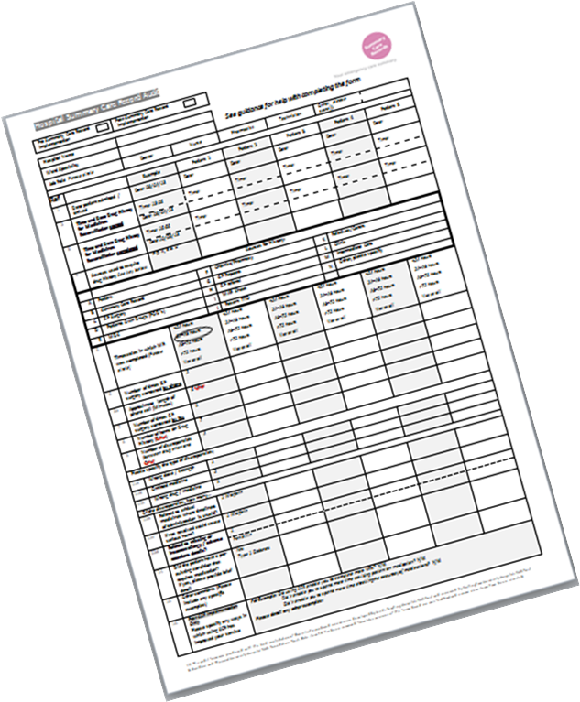
Evaluando los beneficios: farmacias
Trabajo de auditoría para conocer las prácticas de trabajo en cuanto a Reconciliación de Medicinas (el proceso de asegurarse que las medicinas, dosis y frecuencias no interfieran con recetas médicas existentes)
Diseñado para captar datos reales de un grupo aleatorizado de pacientes
Se compara la población de pacientes con SCR contra la población pre-SCR o sin SCR
Las auditorías se efectuaron en nueve hospitales en 2013 y 2014, con un total de 1.253 pacientes
Tambien se efectuaron análisis de llamadas telefónicas/fax/email, casos de estudio, cuestionarios y encuestas

Slide 24
Los resultados
Beneficio: Reducir el tiempo para efectual la Reconciliación de Medicinas
Una reducción promedio de 31 minutos (62%) por paciente
Tiempo promedio sin SCR = 50 minutos
Tiempo promedio con SCR = 19 minutos
Beneficio: Reducir el tiempo, los recursos y el esfuerzo en la comunicacion con el servicio médico primario
Una reducción del 76% en el número de faxes
Una reducción del 60% en el número de llamadas telefónicas (cada llamada dura un promedio de 6 minutos)

Slide 25
Links útiles
Sitio web del SCR:
www.hscic.gov.uk/scr
Como se está utilizando el SCR:
http://systems.hscic.gov.uk/scr/benefits/clinicaluse/index_html
Mapa de implementación del SCR:
http://systems.hscic.gov.uk/scr/deploy

